Slide 1
Портфолио
воспитателя
Короховой Людмилы Владимировны
МДОУ детский сад №11 Ромашка города Алушты

Slide 2
Визитная карточка
Дата рождения 14 марта 1983 г.
Образование Высшее,
Сумской государственный
педагогический университет
им. А. С. Макаренко, 2006 г.
Специальность Учитель начальных классов
Место работы МДОУ детский сад №11
города Алушты
Педагогический
стаж 12 лет
Категория первая

Slide 3
Персональные интернет-ресурсы
МААМ. РУ
http://www.maam.ru/users/korohovaluda
Дошколенок. ру
http://blog.dohcolonoc.ru/blogi.html
Социальная сеть работников образования «Наша сеть»
http://nsportal.ru/korokhova-lyudmila-vladimirovna
Официальный сайт МДОУ детский сад №11 города Алушты
http://pardou11.crimea-school.ru/content/korohova-lyudmila-vladimirovna

Slide 4
Профессиональная карта педагога
2005 год – окончила Сумской государственный педагогический университет им. А.С. Макаренко и приобрела квалификацию бакалавра педагогического образования
С октября 2005 года – воспитатель Детского сада №11 «Ромашка» пгт Партенит
2006 год – окончила Сумской государственный педагогический университет им. А. С. Макаренко и приобрела полное высшее образование по специальности «Начальное обучение. Социальная педагогика»
2013 год – грамота Партенитского поселкового совета
2014 год – курсы повышения квалификации воспитателей групп раннего возраста дошкольных учебных заведений (КРИППО)

Slide 5
2015 год – победитель муниципального этапа конкурса «Воспитатель года России – 2015» в городе Алушта, лауреат регионального этапа Всероссийского конкурса «Воспитатель года России – 2015» в городе Симферополь 2015 год – Благодарность министра образования, науки и молодежи Республики Крым 2016 год – присвоена первая квалификационная категория 2017 год – Грамота Управления образования и молодежи администрации города Алушты Республики Крым Март - май 2017 года – прошла профессиональную переподготовку в ООО Учебный центр «Профессионал» по программе «Воспитание детей дошкольного возраста». Присвоена квалификация «Воспитатель детей дошкольного возраста».

Slide 6
Сентябрь 2017 года – Грамота от Муниципального дошкольного образовательного учреждения «Детский сад №11 «Ромашка» города Алушты

Slide 7
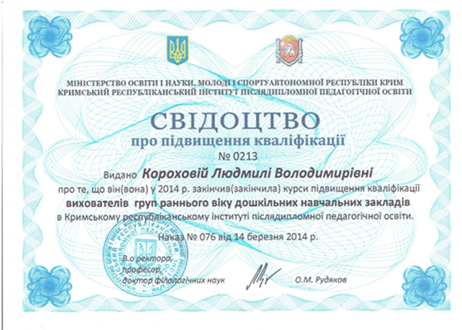
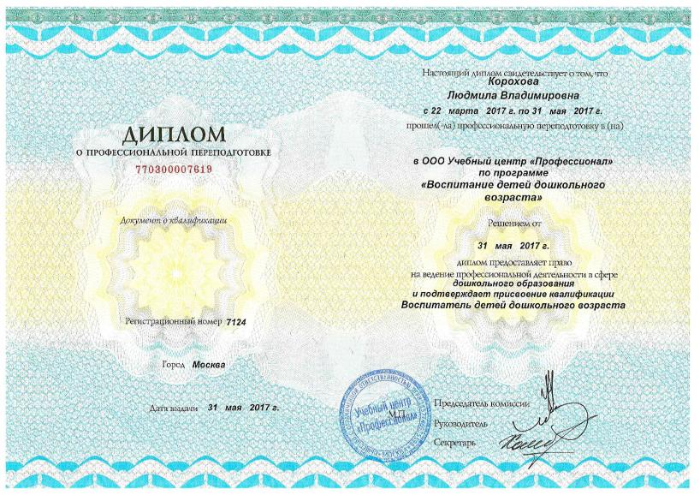
Копии документов

Slide 8
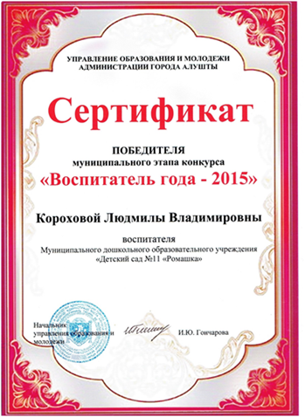

Slide 9
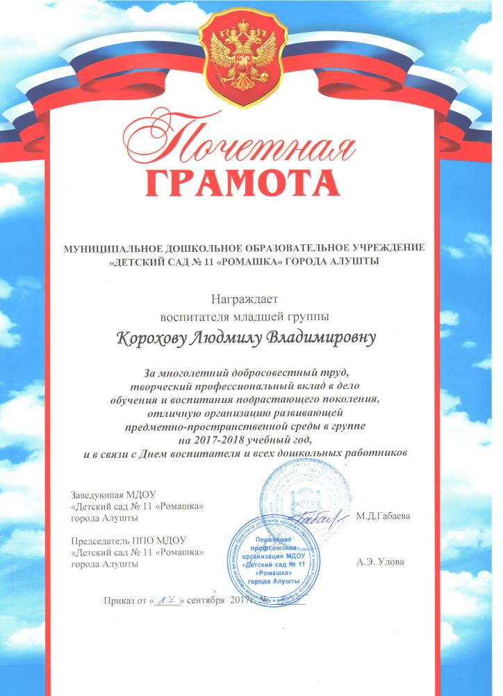

Slide 10
Самообразование
2011-2012 уч. год – «Развитие мелкой моторики детей посредством дидактических игр»
2012-2013 и 2013-2014 уч. год – «Ниткография как средство развития мелкой моторики детей»
2014 -2015 уч. год – «Ниткография как средство для формирования художественно-эстетического отношения к окружающему миру»
2015-2016 уч. год – «Формирование у детей седьмого года жизни навыков безопасного поведения через ознакомление с правилами дорожного движения»
2016-2017 уч. год – «Влияние устного народного творчества на развитие речи детей 2-3 лет»
2017-2018 уч. год – «Развитие познавательной активности детей 4 года жизни через использование ИКТ»

Slide 11
Участие в методической работе МДОУ на местном, муниципальном и региональном уровне
Год | Место проведения | Тема мероприятия | Форма отчета
2013 | Детский сад №11 «Ромашка» пгт Партенит | Педсовет «Труд – эффективный способ формирования предметно-практической компетентности дошкольников» | Открытое занятие по ниткографии «Краски осени»
2014 | МДОУ детский сад №11 города Алушты | Педсовет «Патриотическое воспитание дошкольников» | Доклад на тему ««Нравственно-патриотическое воспитание детей дошкольного возраста в соответствии с Программой МДОУ детский сад №11»
2014 | МДОУ «Детский сад №5 «Солнышко» города Алушты | Методобъединение | Слушание, участие в обсуждении

Slide 12
2015 | Муниципальное дошкольное образовательное учреждение «Детский сад №10 «Серебряное копытце» города Алушты Республики Крым, Россия | Семинар-практикум по теме «Аттестация – 2015-2016 года» | Конспект
2015 | МДОУ детский сад №11 города Алушты | Организация творческой группы. Тема работы «ПДД в работе с дошкольниками» | Отчет о проделанной работе
2017 | МДОУ детский сад №11 города Алушты | Член комиссии по подготовке групп к новому учебному году. | Выписка из приказа
2017 | МДОУ детский сад №11 города Алушты | Состою в составе творческой группы МДОУ детский сад №11 города Алушты | Приказ

Slide 13
Я буду работать в кузнице, но не там, где железо и молот,
Возьму я себе в союзницы нежную, светлую молодость.
Предметы моей романтики на солнышке ласково жмурятся,
Носят на маковке бантики, парами ходят по улице.
Их, беззащитных, маленьких, я в светлую жизнь поведу
И будут завидовать многие
ВОСПИТАТЕЛЮ в детском саду.

